Slide 1

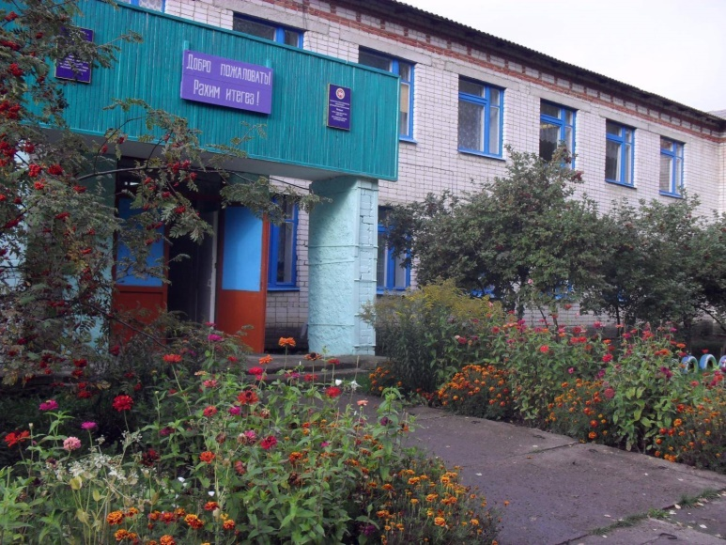
Перспективный профиль
«Муниципального бюджетного общеобразовательного учреждения
«Ялкынская основная общеобразовательная школа»
Алексеевского муниципального района
Республики Татарстан»
в целях повышения качества образования
с учетом показателей проекта
«Школа Минпросвещения России»
Разработчики:
Шигапова Л.Р., директор школы
Денежкина О.В., заместитель директора по УВР
Назарова М.Ю., учитель начальных классов
Гришина Т.В., учитель биологии
2022 год

Slide 2
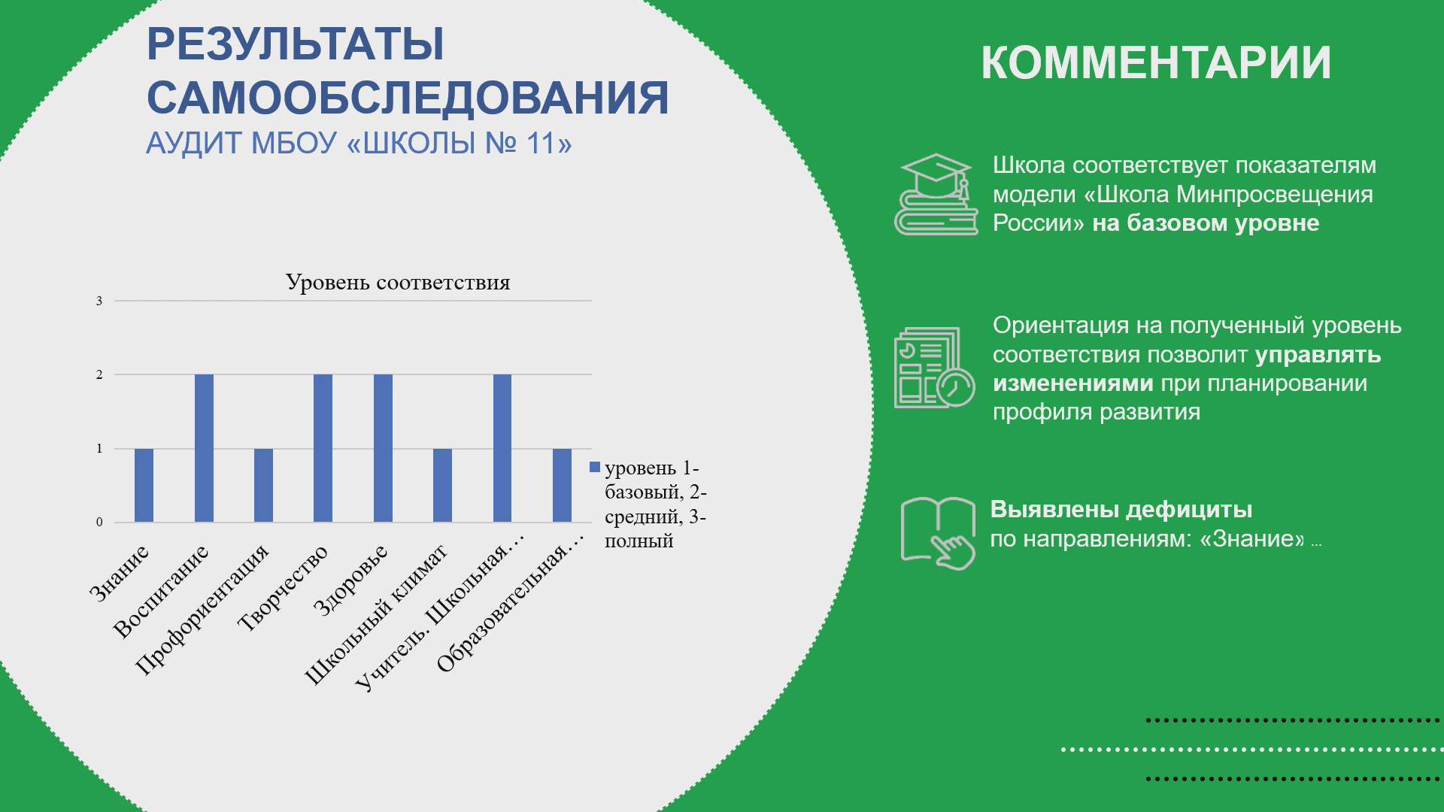
Результаты самообследования (аудита) ОО
Комментарии:
в результате
самообследования
работы школы были
выявлены
уровни развития
по направлениям:
средний уровень
«Творчество», «Здоровье»,
«Учитель. Школьная команда»
базовый уровень
«Знание», «Воспитание»,
«Профориентация»,
«Школьный климат»,
«Образовательная среда»

Slide 3
Планируемый уровень соответствия
общеобразовательной организации
Показатель профиля «Знания»
2022 | 2023 | 2025 | 2027
Базовый | Средний | Средний | Полный
Условия | Действия | Ресурсы
- работа по углубленному изучению предметов естественно - научного цикла; -организация системы сетевого сотрудничества с лицеями естественно-научного цикла, ГАОУ «Республиканский олимпиадный центр»; - внедрение современного модульного курса «Технология»; - повышение качества образования в рамках проекта «Школа Минпросвещения России». | - включить в учебный план дополнительные часы на углубленное изучение предметов естественно - научного цикла из вариативной части; - внедрить курсы углубленного изучения предметов естественно - научного цикла в рамках внеурочной деятельности и дополнительного образования; - заключить договора сетевого сотрудничества с лицеями естественно-научного цикла, ГАОУ «Республиканский олимпиадный центр»; - участие детей в профильных сменах образовательного центра «Сириус»; - разработка рабочих программ для внедрения современного модульного курса «Технология»; -корректировка рабочих программ предметных областей по ФГОС третьего поколения - выявление одарённых детей - развитие олимпиадного движения - развитие проектно-исследовательской деятельности - повышение объективной внутришкольный системы оценивания качества образования - внедрение современных цифровых технологий - внедрение конвергентного подхода в образовании - усовершенствование работы системы наставничества - использование педагогического дизайна урока - непрерывный процесс повышения квалификации учителей в области оценки результатов образования, включающий не только обучение на курсах повышения квалификации, но и внутришкольное обучение и самообразование, и повышение профессионального мастерства. | - материально-техническая база (наглядно-информационные средства обучения, оборудования, мини-лаборатории и т.д.); -высококвалифицированные педагогические кадры; - современная образовательная среда.
Ответственные: Денежкина О.В. - Заместитель директора по учебно-воспитательной работе

Slide 4
Планируемый уровень соответствия
общеобразовательной организации
Показатель профиля «Воспитание»
2022 | 2023 | 2025 | 2027
Базовый | Средний | Средний | Полный
Условия | Действия | Ресурсы
- создание центра детских инициатив; - практическое применение модуля программы воспитания «Школьный урок» в учебном процессе; - развитие школьного туризма в системе дополнительного образования; - развитие краеведения в системе дополнительного образования; - активизация работы по волонтёрскому движению; - разработка единых критериев оценки качества воспитательной работы. | - организовать центр детских инициатив; - разработать рабочие программы учебных предметов модуля программы воспитания «Школьный урок» и внедрить в учебный процесс; - организация работы по реализации программы дополнительного образования по туризму; - дальнейшее развитие экологического центра «Зелёная планета» на основе краеведческого материала; - организовать работу по направлению «краеведение» в рамках предметов гуманитарного цикла и патриотического воспитания; - активизировать пропаганду волонтёрства с целью выявления участников волонтёрского движения в различных направлениях и организовать работу «Школа волонтёра»; - разработать и внедрить в учебно-воспитательный процесс локальные акты по единым критериям оценки качества воспитательной работы; -включить в планы работы классных руководителей мероприятия по направлениям: «Знания», «Воспитание», «Профориентация», «Творчество», «Здоровье». | - материально-техническая база (наглядно-информационные средства обучения, оборудования, мини-лаборатории и т.д.); - высококвалифицированные педагогические кадры; - современная образовательная среда; - экологический центр «Зелёная планета»; - школьное лесничество «Лесная школа»; - музей родного края им. В.И. Абрамова.
Ответственные: Бочкарева Л.Н. - заместитель директора по воспитательной работе,
Гришина Т.В. - педагог-организатор

Slide 5
Планируемый уровень соответствия
общеобразовательной организации
Показатель профиля «Профориентация»
2022 | 2023 | 2025 | 2027
Базовый | Базовый | Средний | Полный
Условия | Действия | Ресурсы
- организация профессиональных проб в разных профессиях; - организация тематических экскурсий; - внедрение программы «Билет в будущее»; - разработка сетевых программ профориентации совместно с ГАПОУ "Алексеевский аграрный колледж»; -организация психологического сопровождения выбора профессии. | - организовать сотрудничество с предприятиями по организации профессиональных проб (Алексеевская фабрика художественного ткачества, ГАПОУ "Алексеевский аграрный колледж", Чистопольского отряда противопожарной службы ГКУ Республики Татарстан", «Красный Восток Агро» ООО "ЖК ЛЕВАШОВО", Алексеевский ПО "Пищекомбинат", ОАО "Алексеевская керамика", ОАО "Алексеевскдорстрой" и т.д.); - организовать сетевое сотрудничество с ССУЗ; - продолжить работу по школьной программе «Путь к успеху»; - организовать работу по программе «Билет в будущее»; - создать школьную психологическую службу, одним из направлений которой будет психологическое и тьюторское сопровождение выбора профессии; - проведение мероприятий в рамках цикла открытых уроков «Шоу профессий». | - материально-техническая база; - наличие психологического образования педагогических кадров; - наличие школьной профориентационной программы «Путь к успеху»; - наличие предприятий и ССУЗов Алексеевского района, готовых к сотрудничеству.
Ответственные: Денежкина О.В. - заместитель директора по УВР и
Бочкарева Л.Н. - заместитель директора по ВР

Slide 6
Планируемый уровень соответствия
общеобразовательной организации
Показатель профиля «Творчество»
2022 | 2023 | 2025 | 2027
Средний | Средний | Полный | Полный
Условия | Действия | Ресурсы
- участие во Всероссийском конкурсе «Большая перемена»; - развитие школьного театра «Весёлые артисты»; - создание школьного музея; - школьный пресс-центр; - музыкальный коллектив совместно с Ялкынским СДК. | - разработать и внедрить программу развития школьного театра «Весёлые артисты»; - создать школьный музей им. А.Н. Бочкарева; - создать пресс-центр школы «Школьный вестник» (выпуск школьной газеты в бумажном и электронном виде, библиотечного журнала и т.д.); - активизировать работу музыкального коллектива «Гармония»; - продолжить работу по участию в конкурсах, фестивалях, олимпиадах и конференций. | - материально-техническая база; - творческий педагогический коллектив; - благоприятная образовательная среда; - актовый зал; - музыкальный коллектив «Гармония».
Ответственные: Бочкарева Л.Н. - заместитель директора по воспитательной работе,
Гришина Т.В. - педагог-организатор, учитель искусства

Slide 7
Планируемый уровень соответствия
общеобразовательной организации
Показатель профиля «Здоровье»
2022 | 2023 | 2025 | 2027
Средний | Средний | Полный | Полный
Условия | Действия | Ресурсы
- доступность спортивной инфраструктуры для семей с детьми во внеклассное время; - повышение результативности в сдаче норм ВФСК ГТО; -активизация работы по профилактике ПАВ. | - организовать работу спортивного зала во внеурочное время для семей с детьми; - организовать работу по физическому развития участников ВФСК ГТО; - активизировать просветительскую работу по профилактике ПАВ совместно со специалистами Алексеевской ЦРБ; - построить спортивно-игровую площадку рядом со школой; -вовлечь детей с ОВЗ в дополнительное образование, в том числе с использованием дистанционных форм, по заключению ПМПК (детский сад, начальная школа); -провести консультации (в рамках деятельности ПМПК) по вопросам, возникающим в определенных категориях семей: имеющих обучающихся детей; имеющих опекаемых детей; имеющих детей с ОВЗ; имеющих детей, обучающихся по АОП; - организовать тренинги и семинары для родителей обучающихся; - организовать взаимодействие с муниципальным ПМПК; - получение лицензии для открытия медицинского кабинета. | - материально-техническая база (оборудованный спортзал, стадион и т.д.); - наличие медицинского кабинета; - пищеблок в соответствии с СанПин; - благоприятное территориальное расположение школы.
Ответственные: Администрация школы, классные руководители, педагоги

Slide 8
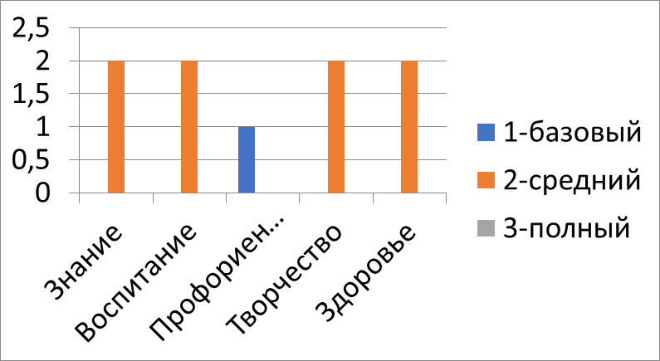
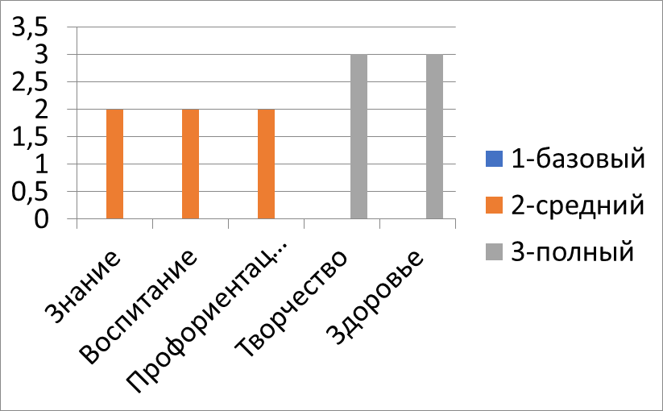
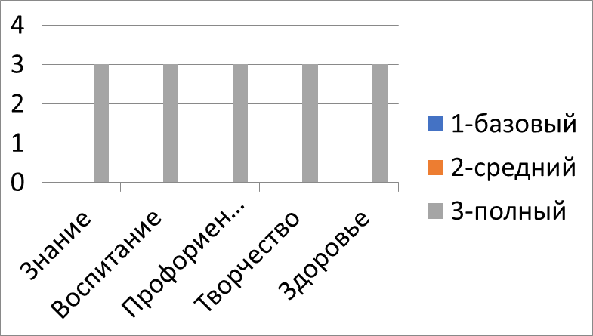
Результатом реализации проекта «Школа Минпросвещения России» является переход школы от одного уровня к другому посредством реализации школьной командой системы конкретных мероприятий, включённых в программу развития МБОУ «Ялкынская ООШ», постоянного мониторинга их эффективности и внесений корректив в случае необходимости.
2022 год
2023 год
2025 год
2027 год

